Slide 1



Учитель будущего начинается сегодня: новые форматы «горизонтального обучения» в школе, обеспечивающие повышение качества преподавания учителя
Обучающие семинары для управленческих команд
И.В. Сорокина, к.п.н., доцент. заведующий кафедрой педагогики и психологии
2021 год

Slide 2


Slide 3

ПРОФЕССИОНАЛ
ОБЕСПЕЧИВАЕТ СТАБИЛЬНО ВЫСОКИЕ РЕЗУЛЬТАТЫ ОБРАЗОВАТЕЛЬНОЙ ПРОГРАММЫ
ВСЕХ СВОИХ ОБУЧАЮЩИХСЯ

Slide 4

МНОГОФУНКЦИОНАЛЬНАЯ МОДЕЛЬ
УЧИТЕЛЯ БУДУЩЕГО
методист
новатор
Классный руководитель
наставник
исследователь
Предметник
Игротехник (коуч)
тьютор
Руководитель

Slide 5


Требования к современному учителю
Национальная система учительского роста

Slide 6
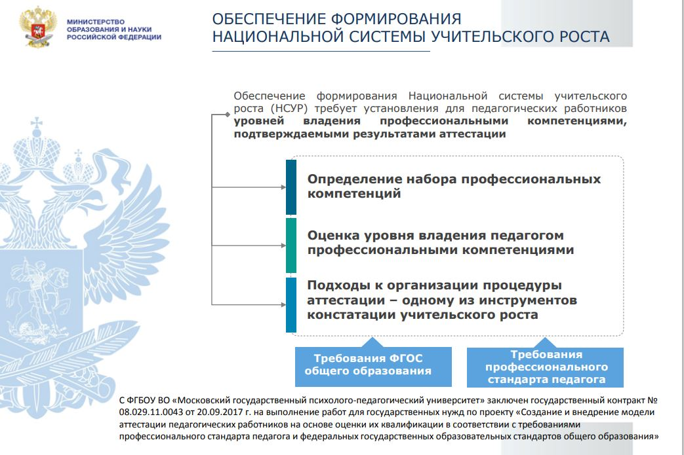
Требования к современному учителю

Slide 7
Модель современного учителя, обеспечивающего стабильно высокие образовательные результаты обучающихся
Предметные, методические, психолого-педагогические, коммуникативные компетенции
Диагностика индивидуальных особенностей профессиональной деятельности каждого учителя, уровня его профессионализма
Фиксация профессиональных достижений учителя, выявление профессиональных дефицитов
Организация профессионального роста учителя
Построение и реализация ИОМ педагога, программы учительского роста

Slide 8
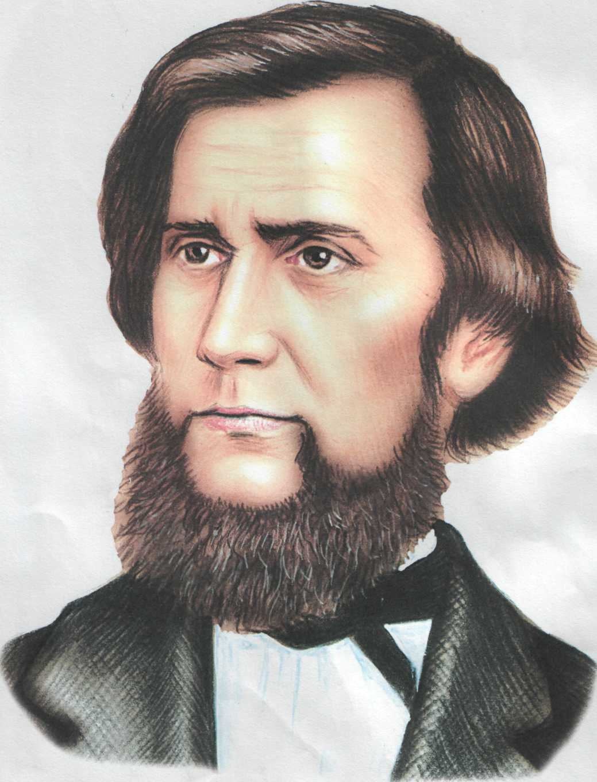
«Если педагогика хочет воспитать человека во всех отношениях, то она должна прежде узнать его тоже во всех отношениях»
К.Д. Ушинский
Если управленческая команда школы хочет повысить профессиональное мастерство своего учителя, ей необходимо узнать своего учителя, его личностные и профессиональные особенности

Slide 9
КОМПЕТЕНТНОСТНАЯ МОДЕЛЬ СОВРЕМЕННОГО УЧИТЕЛЯ
ПРЕДМЕТНЫЕ КОМПЕТЕНЦИИ
МЕТОДИЧЕСКИЕ КОМПЕТЕНЦИИ
КОММУНИКАТИВНЫЕ КОМПЕТЕНЦИИ
ПСИХОЛОГО-ПЕДАГОГИЧЕСКИЕ КОМПЕТЕНЦИИ

Slide 10

МЕТОДИЧЕСКАЯ КОМПЕТЕНТНОСТЬ УЧИТЕЛЯ
МК-1: проектировать уроки и внеурочные занятия в соответствии с требованиями ФГОС ОО, оформлять методические разработки в соответствии с установленными техническими и методическими требованиями; МК-2: отбирать и конструировать содержание образования, методы и средства, обеспечивающее формирование учебной мотивации обучающихся с учётом их возрастных и индивидуальных особенностей; МК-3: отбирать и конструировать содержание образования, методы и средства на уровне учебного предмета, внеурочной деятельности, обеспечивающие развитие функциональной грамотности обучающихся, их готовности к участию в международных исследованиях качества образования (PISA); МК-4: разрабатывать, корректировать (обновлять), реализовывать эффективные методические системы обучения и воспитания обучающихся, в соответствии с требованиями национальных и международных стандартов качества образования; МК-5: создавать методические и дидактические материалы, направленные на повышение качества образования и образовательной деятельности педагогов; МК-6: конструировать задания, вопросы для проведения контрольных работ, тестирования, опроса, обеспечивающие объективность оценки (самооценки) учебных достижений обучающихся; МК-7: конструировать учебное содержание, методы, формы и средства, обеспечивающее формирование и развитие УУД обучающихся в соответствии с требованиями ФГОС ОО; МК-8: отбирать, конструировать содержание, методы и средства организации различных видов внеурочной деятельности обучающихся: игровую, учебно-исследовательскую, художественно-продуктивную, культурно-досуговую с учётом возможностей образовательной организации, местожительства и историко-культурного своеобразия региона; МК-9: находить ценностно-смысловой аспект (воспитательный потенциал) учебного знания и информации, обеспечивать его понимание и переживание обучающимися;

Slide 11
МЕТОДИЧЕСКАЯ КОМПЕТЕНТНОСТЬ УЧИТЕЛЯ
МК-10: проектировать и конструировать ситуации, события, развивающие эмоционально-ценностную сферу ребёнка (культуру переживаний и ценностные ориентиры ребёнка);
МК-11: разрабатывать методические и дидактические материалы, выбирать учебники и учебно-методическую литературу, рекомендовать обучающимся дополнительные источники информации, в том числе интернет-ресурсы;
МК-12: выявлять и отражать в основной образовательной программе специфику особых образовательных потребностей (включая региональные, национальные и (или) этнокультурные, личностные, в том числе потребности одаренных детей, детей с ОВЗ и детей-инвалидов);
МК-13: отбирать и конструировать содержание образования на уровне учебного предмета, обеспечивающего достижение планируемых результатов освоения образовательной программы всеми обучающимися, в том числе и обучающимися с ОВЗ и инвалидами;
МК-14: конструировать и организовывать разную по характеру учебно-познавательную деятельность обучающихся (поисково-исследовательскую, аналитическую, проектировочную, коллективно-распределительную, творческую, игровую, информационно-коммуникативную и т.д.) с использованием современных технологий деятельностного типа;
МК-15: отбирать и конструировать содержание образования, методы и средства, обеспечивающее формирование социальных ценностей обучающихся, основ их гражданской идентичности и социально-профессиональных ориентаций;
МК-16: отбирать и конструировать содержание образования, методы и средства реализации индивидуального и дифференцированных подходов на уроках и внеурочных занятий для достижения планируемых результатов освоения всеми обучающимися;

Slide 12
ПСИХОЛОГО-ПЕДАГОГИЧЕСКАЯ КОМПЕТЕНТНОСТЬ
ППК-1: выбирать, декомпозировать и формулировать личностно-ориентированные цели обучения, воспитания и развития обучающихся;
ППК-2: проводить анализ (самоанализ) урока, внеурочного занятия с применением современных педагогических технологий;
ППК-3: проектировать и осуществлять критериально-уровневую оценку (самооценку) учебных достижений обучающихся, в соответствии с требованиями ФГОС ОО;
ППК-4: включать в образовательных процесс всех обучающихся, в том числе с особыми потребностями в образовании: обучающихся с ОВЗ; обучающихся, проявляющих выдающиеся способности; обучающихся, для которых русский язык не является родным; планировать и осуществлять адресную помощь;
ППК-5: знать, владеть и применять современные психолого-педагогические технологии профессиональной деятельности, основанные на законах развития личности и поведения в реальной и виртуальной (цифровой) среде;
ППК-6: проектировать и реализовывать воспитательные программы;
ППК-7: проектировать, организовывать и проводить различные воспитательные и внеурочные мероприятия, в том числе экскурсии, походы, экспедиции и т.д.;
ППК-8: владеть способами и средствами развития у обучающихся познавательной активности, самостоятельности, инициативы, творческих способностей, формирование гражданской позиции, способности к труду и жизни в условиях современного мира, формирование у обучающихся культуры здорового и безопасного образа жизни;
ППК-9: проектировать, создавать и поддерживать уклад, атмосферу и традиции жизни образовательной организации;
ППК-10: видеть и реализовывать воспитательные возможности различных видов деятельности обучающихся (учебной, игровой, трудовой, спортивной, художественной и т.д.;

Slide 13
ПСИХОЛОГО-ПЕДАГОГИЧЕСКАЯ КОМПЕТЕНТНОСТЬ
ППК-11: проектировать и создавать образовательную среду, обеспечивающую достижение целей образования, его высокое качество, доступность и открытость для обучающихся, их родителей (законных представителей), духовно-нравственное развитие и воспитание обучающихся;
ППК-12: проектировать и создавать образовательную среду, обеспечивающую охрану и укрепление физического, психологического и социального здоровья обучающихся;
ППК-13: разрабатывать, корректировать (обновлять) и реализовывать программы воспитания, обеспечивающие развитие личности, способностей, удовлетворения познавательных интересов, самореализации обучающихся, в том числе одарённых и талантливых обучающихся;
ППК-14: разрабатывать, корректировать (обновлять) и реализовывать образовательные (рабочие) программы по учебному предмету, курсу, внеурочной деятельности
ППК-15: проектировать и реализовывать индивидуальные образовательные планы, программы, дорожных карты, для развития ключевых компетенций обучающихся, составляющих основу их успешного обучения, воспитания и развития, ориентации в мире профессий;
ППК-16: организовывать у обучающихся опыт самостоятельной, образовательной, общественной, проектно-исследовательской и художественной деятельности;
ППК-17: проектировать и осуществлять формирование у обучающихся экологической грамотности, навыков здорового и безопасного для человека и окружающей среды образа жизни;
ППК-18: реализовывать педагогическое оценивание деятельности обучающихся, включая: проведение стартовой и промежуточной диагностики, внутришкольного мониторинга, осуществление комплексной оценки способности обучающихся решать учебно-практические и учебно-познавательные задачи;
ППК-19: обеспечивать положительную динамику результатов освоения учащимися образовательных программ по итогам мониторингов;

Slide 14
ПСИХОЛОГО-ПЕДАГОГИЧЕСКАЯ КОМПЕТЕНТНОСТЬ
ППК-20: выявлять, проектировать и осуществлять развитие способностей обучающихся к научной (интеллектуальной) творческой, физкультурно-оздоровительной деятельности;
ППК-21: организовывать подготовку и участие обучающихся в олимпиадах, конкурсах, фестивалях, соревнованиях;
ППК-22: планировать, организовывать работу учебно-методического объединения учителей на уровне школы, муниципалитета, округа, области;
ППК-23: обсуждать проекты нормативных документов, участвовать в разработке и реализации программ дополнительного профессионального образования;
ППК-24: делиться опытом в профессиональных сообществах, проводить обучающие семинары, мастер-классы, открытые уроки и внеурочные занятия, методические встречи и т.д.;
ППК-25: разрабатывать, апробировать и внедрять новые технологии, методики, разработок, пособий, рекомендаций, направленных на повышение качества образования, реализацию приоритетных направлений развития образования;
ППК-26: разрабатывать, планировать, организовывать методическое сопровождение профессионального роста педагогических работников;
ППК-27: планировать, реализовывать программы наставнической деятельности, обеспечивающей совершенствование профессиональных и личностных компетенций наставляемых;
ППК-28: мотивировать наставляемого на профессиональное и личностное развитие, совершенствование;
ППК-29: знать, владеть, применять гибкие модели, формы, методы, техники наставнической деятельности;
ППК-30: осуществлять рефлексию и самооценку своих профессиональных компетенций, профессиональной деятельности, её результатов;
ППК-31: разрабатывать и реализовывать программы учительского роста, индивидуальные образовательные маршруты, дорожные карты;

Slide 15
КОММУНИКАТИВНАЯ КОМПЕТЕНТНОСТЬ УЧИТЕЛЯ
КК-1: осуществлять помощь и поддержку в организации ученических органов самоуправления;
КК-2: осуществлять помощь семье в решении вопросов воспитания ребёнка;
КК-3: осуществлять педагогическое общение и взаимодействие с детьми, на основе признания их достоинств, принятия и понимания;
КК-4: создавать в учебной группе (классе, кружке, секции и т.д.) разновозрастные детско-взрослые общности обучающихся, их родителей (законных представителей) и педагогических работников;
КК-5: управлять учебными группами с целью вовлечения обучающихся в процесс обучения и воспитания, мотивируя их учебно-познавательную деятельность;
КК-6: анализировать реальное состояние дел в учебной группе, поддерживать в детском коллективе деловую, дружелюбную атмосферу;
КК-7: сотрудничать с другими педагогическими работниками и другими специалистами в решении задач обучения, воспитания и развития обучающихся;
КК-8: защищать достоинство и интересы обучающихся, помогать детям, оказавшимся в конфликтной ситуации и/или в неблагоприятных условиях;
КК-9: строить воспитательную деятельность с учётом культурных различий обучающихся, их половозрастных и индивидуальных особенностей;
КК-10: формировать и использовать воспитательные усилия родителей (законных представителей);
КК-11: владеть методиками и технологиями формирования у обучающихся толерантности и навыков поведения в изменяющейся поликультурной среде;
КК-12: соблюдать правовые, нравственные и этические нормы, требования профессиональной этики;
КК-13: использовать компьютерные и мультимедийные технологии, цифровые образовательные ресурсы в образовательном процессе;

Slide 16
КОММУНИКАТИВНАЯ КОМПЕТЕНТНОСТЬ УЧИТЕЛЯ
КК-14: организовывать и осуществлять (вести) дистанционную образовательную деятельность;
КК-15: работать с текстовыми редакторами, электронными таблицами, электронной почтой и браузерами, мультимедийным оборудованием;
КК-16: вести (осуществлять) школьную документацию на электронных носителях;
КК-17: вести (осуществлять) вербальный и невербальный обмен информацией, а также проводить диагностирование личных свойств и качеств собеседника;
КК-18: убеждать, аргументировать свою позицию, применять ораторские приёмы и техники, осуществлять публичное представление результатов своей работы, отбирать адекватные формы и методы презентации;
КК-19: определять и осуществлять стратегию, тактику и технику взаимодействия с людьми, организовывать их совместную деятельность для достижения определенных социально значимых целей;
КК-20: осуществлять самостоятельный поиск и анализ информации с помощью современных информационно-поисковых технологий;
КК-21: организовывать и сопровождать учебно-исследовательскую и проектную деятельность обучающихся, выполнение ими индивидуального проекта;
КК-22: организовывать мониторинг достижения обучающимися ПОР с использование стандартизированных и нестандартизированных работ; в том числе с использованием возможности ИКТ;
КК-23: активно участвовать в различных профессиональных конкурсах, программах профессионально-личностного развития, в работе профессиональных обучающихся сообществ;
КК-24: руководить или участвовать в работе методических объединений, проектных групп;
КК-25: проводить открытые мероприятия для коллег: уроки, мастер-классы, семинары и т.д.;
КК-26: участвовать в различных экспертных процедурах; КК-27: обеспечивать конструктивное взаимодействие с наставляемым, систематическую и оперативную обратную связь с ним;

Slide 17
Карта профессиональных дефицитов педагога
Предметные компетенции | Методические компетенции | Психолого-педагогические компетенции | Коммуникативные компетенции
ПК-6, ПК-12 | МК-1; МК-4; | ППК-1; ППК-5; | КК-7; КК-13;
Предметные компетенции
Методические компетенции | МК-4: разрабатывать, корректировать (обновлять), реализовывать эффективные методические системы обучения и воспитания обучающихся, в соответствии с требованиями национальных и международных стандартов качества образования;
Психолого-педагогические компетенции | ППК-1: выбирать, декомпозировать и формулировать личностно-ориентированные цели обучения, воспитания и развития обучающихся;
Коммуникативные компетенции | КК-13: использовать компьютерные и мультимедийные технологии, цифровые образовательные ресурсы в образовательном процессе;

Slide 18
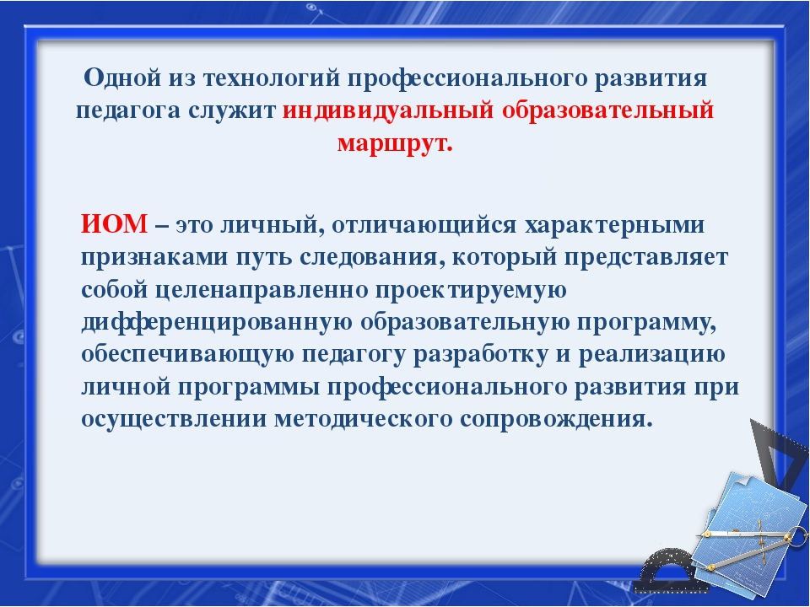

Slide 19
Новые педагогические технологии учительского роста
Проектные сессии
Исследование урока (Lesson Study)

Slide 20

ПРОЕКТНЫЕ СЕССИИ
Учителя объединяются в команды и на первой встрече обсуждают типичные проблемы обучения, воспитания и развития учащихся. Обсуждают возможные и выбирают оптимальные пути решения проблем. Затем проектируются учебные занятия и апробируются в своих классах.
Периодически, раз в месяц, все команды встречаются, проводят друг для друга мастер-классы, обсуждают, у кого что получилось. Происходит взаимообучение и самое главное – это совместное проектирование образовательного процесса на основе достижений современной педагогической науки и передовой педагогической практики.
Затем проводится диагностика детей и анализируется динамика в развитии дефицитных умений.

Slide 21
Ведущие идеи повышения качества образования
Личностно-ориентированное целеполагание образовательного процесса
Смыслообразование учебно-познавательной деятельности
Формирующее оценивание образовательных результатов
Умение учиться как цель ценность и основной результат образования
Продуктивность учебно-познавательной деятельности
Дифференциация и индивидуализация образования
Методичность преподавания (новые подходы)
Технологичность образовательной деятельности

Slide 22
Исследование урока (Lesson Study)
Lesson Study – педагогический подход, характеризующий особую форму исследования в действии на уроках, направленную на совершенствование знаний в области учительской практики. Основан в Японии в 70-х годах 19 в., примерно через 70 лет стал применяться на Западе (в Великобритании, Швеции, а также в США и Канаде), в последние годы активно внедряется в России. В настоящее время в Восточной Азии данный подход используется , помимо Японии, в Сингапуре, Гонконге и Китае.
В Lesson Study принимают участие группы учителей, совместно осуществляющие планирование, преподавание, наблюдение, анализ обучения и преподавания, документируя свои выводы.

Slide 23
Исследование урока позволяет учителю
увидеть обучение детей, подтверждающееся более явно в различных проявлениях и деталях, чем это обычно возможно;
увидеть разницу между тем, что, по мнению учителя, должно происходить во время обучения детей, и тем, что происходит в реальности;
понять, как планировать обучение, чтобы оно в результате максимально удовлетворяло потребностям учащихся;
реализовывать подход Lesson Study в рамках профессионального сообщества учителей, приоритетной целью которого является помощь учащимся в обучении и профессиональное обучение членов группы;
использовать возможности Lesson Study в своей учительской практике.

Slide 24
Теоретическое обоснование
Исследователи установили, что учителя преодолевают сложности первых трёх лет работы и становятся хорошими педагогами, по той причине, что, каждый раз, когда они находят новый способ управления учебной ситуацией, являющейся для них проблемой, они незамедлительно преобразуют этот способ в приемлемую форму, которую в дальнейшем, интуитивно, используют в схожих ситуациях. Практические знания в подобных случаях не подтверждают факт осознанности их учителем и являются лишь подразумеваемыми (или скрытыми) знаниями, аналогично нашим знаниям о том, как ездить на велосипеде: знания проявляются, когда они необходимы, но их очень сложно выразить словами.

Slide 25
Теоретическое обоснование
Lesson Study помогает совершенствоваться как опытным, так и начинающим учителям. Поскольку, в результате совместного планирования, совместного наблюдения, совместного анализа учителя формируют и «совместное представление» об обучении. Аспекты обучения в данном случае рассматриваются нами не только с собственной позиции, но и глазами коллег, с которыми Lesson Study готовится, в результате чего фактическое обучение, наблюдаемое на Lesson Study, сопоставляется с обучением, которое мы представляли себе в процессе его планирования. Это побуждает нас осознавать вещи, которым мы обычно не придавали значения, так как они либо нами «отсеивались», либо сохранялись как подразумеваемые знания.

Slide 26
Теоретическое обоснование
Многие, кто использует подход Lesson Study, утверждают о том, что, акцентируя внимания и, таким образом, узнавая больше о потребностях в обучении и поведении отдельных исследуемых учащихся, они в определенной степени больше познают индивидуальность каждого из всех своих учащихся. Следовательно, в отличие от преподавания для некоей «середины» класса, между сильными и слабыми учащимися, Lesson Study позволяет учителям быть более осведомленными и учитывать потребности каждого учащегося на протяжении всей своей практики, при этом, не «перегружая» свой опыт теоретической информацией.

Slide 27
Цикл исследования урока (Lesson Study)
Первичное заседание группы LS для определения необходимых усовершенствований
1-й цикл исследования урока
Совместное планирование LS-1 | Проведение наблюдения LS-1 | Опрос учащихся | Обсуждение LS-1 и согласование общих выводов
2-й цикл исследования урока
Обсуждение LS-2 и согласование общих выводов | Опрос учащихся | Проведение наблюдения LS-2 | Совместное планирование LS-2
3-й цикл исследования урока
Совместное планирование LS-3 | Проведение наблюдения LS-3 | Опрос учащихся | Обсуждение LS-3 и согласование общих выводов
Запишите/ представьте свои выводы, результаты, проведите открытое исследование

Slide 28
Рекомендуемые управленческие действия
Выберите группу учителей (предпочтительно из трех человек) которым, предположительно, понравится задача внедрения в школе нового профессионального подхода к обучению. Lesson Study эффективно функционирует, если в данный состав группы включен хотя бы один из представителей руководства и учителя, имеющие значительный преподавательский опыт (руководитель МО).
Проведите заседание с участием группы для определения ожидаемых результатов и установления основных правил, позволяющих членам группы «рисковать» без колебаний и не чувствовать над собой жесткого контроля. В процессе Lesson Study все члены группы имеют равный статус профессиональных обучающихся.

Slide 29
Рекомендуемые управленческие действия
Разработайте ряд параметров на основе потребностей определенной школы или класса/возрастной группы, например: формирование учебной мотивации, развитие УУД, применение формирующего оценивания и т.д.
Используйте общие форматы Lesson Study для планирования уроков, их наблюдения, анализа. Предоставьте учителям специальное время (не менее одного часа) для планирования первого Lesson Study.
Цените их время в период проведения ими Lesson Study и обеспечьте для них возможность проведения обсуждения сразу либо спустя незначительное время после проведения Lesson Study

Slide 30
Рекомендуемые управленческие действия
Активно интересуйтесь ходом процесса.
Обеспечьте группу, реализуемую подход Lesson Study специальными возможностями для презентации своих результатов коллегам (педагогический совет, коучинг и др.).
Используйте членов группы в качестве лидеров педагогического коллектива для организации последующих групп по реализации подхода Lesson Study.

Slide 31
Рекомендуемые действия по планированию первого Lesson Study
Определите, в каком классе Вы будете проводить первый Lesson Study;
выберите трех учащихся, являющихся типичными представителями различных групп обучающихся в классе: учащихся, имеющих высокие, средние и ниже среднего показатели в общеучебных навыках (письменная речь и т.д.) или в аспектах обучения, касающихся конкретных предметов;
определите уровень каждого из учащихся, работающих по ключевым направлениям Lesson Study. Запишите четко и лаконично ожидаемые Вами результаты от каждого ученика по окончании Lesson Study
Исследуемый ученик А(ФИО):
Краткая характеристика исходного состояния ученика по исследуемой проблеме:
По окончании серии Lesson Study ученик А будет:
(опишите как он будет демонстрировать динамику достижения цели обучения на уроке)*
Дополнительные комментарии:

Slide 32
Рекомендуемые действия по планированию первого Lesson Study
Планируйте каждый этап урока, обращая внимание на последовательность использования Вами методики преподавания, которую Вы совершенствуете или планируете использовать.
Фиксируйте ожидаемую реакцию от каждого из исследуемых учащихся: что каждый из учащихся будет делать на каждом из этапов, чтобы продемонстрировать свой прогресс?
Определите с максимально возможной точностью, какие ресурсы будут использованы и каким образом; что Вы будете записывать на доске, и определите временные рамки для каждого этапа.
Определитесь между участниками группы, кто за каким исследуемым учащимся (учащимися) будет наблюдать, что оградит вас от сбора данных всеми участниками лишь о двух учащихся и не оставит без внимания - третьего.

Slide 33
Какова цель обучения на данном Lesson Study: Разработка каой методики обучения является целью данного Lesson Study: Совершенствование …
Текущие достижения и критерии успеха. Ожидания от учащихся | Исследуемый ученик А Критерии успеха для данной фокусной группы |  | Исследуемый ученик А Критерии успеха для данной фокусной группы |  | Исследуемый ученик А Критерии успеха для данной фокусной группы
Этапы уроков | Ваши ожидания | Действия ученика | Ваши ожидания | Действия ученика | Ваши ожидания | Действия ученика | Примеры/ вопросы
Этап…. (примерное время)
Этап…. (примерное время)
Этап…. (примерное время)
Какого прогресса достигли и какие тому подтверждения
Предварительные выводы

Slide 34
Рекомендуемые действия по планированию первого Lesson Study
В Великобритании группы Lesson Study, по его окончании, часто опрашивают исследуемых учащихся, с целью определить их мнение о том, что было для них полезно, что, по их мнению, они узнали, и как, на их взгляд, можно было бы изменить урок, сделать его еще более эффективнее, если бы он проводился повторно, в другом классе.
Опрос должен быть кратким (не более 5-ти минут) проведен со всеми исследуемыми учащимися одновременно или с каждым из них, по отдельности.
Желательно проводить опрос учащихся при первой появившейся возможности, хотя, в идеале – по окончании урока. Необходимо дословно записывать в своих заметках некоторые из их ответов.
В отдельных случаях, после урока проводят опрос и других учащихся из тех же групп, что и исследуемые учащиеся, что помогает рассматривать ответы с разных точек зрения, хотя, это может усложнить собранные данные

Slide 35
Исследование урока (Lesson Study)
Что тебе больше всего понравилось на уроке?
Чему ты научился?
Что ты сейчас можешь делать из того, что не мог делать прежде? Что ты можешь сделать лучше? Насколько лучше? И т.д.
Какая часть обучения была для тебя наиболее эффективна?
Если этот же урок будет проводиться в другой группе, что бы ты в нем изменил, почему?

Slide 36
Исследование урока (Lesson Study)
Группе Lesson Study необходимо встретиться по возможности сразу после урока (разумеется, не позднее, чем через 24 часа после урока).
Критериями успешного обсуждения после Урок-study:
(а) Открытость критическим суждениям и предложениям.
(б)Приверженность результатам наблюдения и отсутствие оправданий неудачам.
(в) Принятие совместных обсуждений после урока как метода совместного обучения. (г) Постановка четких цели и вопросов в плане/карте наблюдения.
(д) Выбор кандидатуры «модератора» обсуждения (председателя, который может координировать обсуждение, обеспечивая ему позитивность), выполняющего функции, совмещенные с функцией «Советника» (заключительного комментатора), роль которого заключается в установлении обучающего эффекта по итогам обсуждения в качестве основы для практических действий группы или отдельных лиц, не входящих в состав группы Lesson Study. Данная кандидатура может не являться работником школы. Самое важное, что следует запомнить: процесс анализа должен начинаться с наблюдения за обучением исследуемых (и других) учащихся, перед анализом преподавания

Slide 37
Схема обсуждения после исследования урока (Lesson Study)
Наблюдение за исследуемыми в период LS
Вопросы и обсуждение с учащимися
Вопросы и обсуждение по методике преподавания

Slide 38
Запись обсуждения по итогам урока
 | Исследуемый ученик А | Исследуемый ученик Б | Исследуемый ученик В
Какого прогресса достиг каждый из учащихся? Был ли он оптимальным? Какие результаты показывают другие учащиеся в представляемых ими группах?
Как помогал или мешал внедряемый метод (возможно, то и другое)? Какие были неожиданности?
Какой аспект(-ы) метода обучения нуждается в последующем корректировании для повышения результатов каждого
Что мы должны постараться сделать в следующий раз.

Slide 39
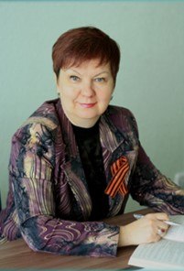

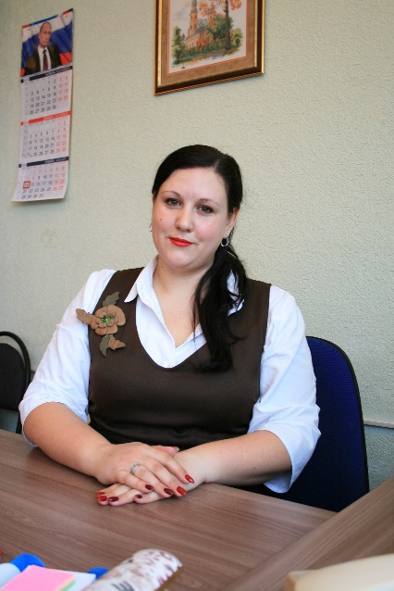

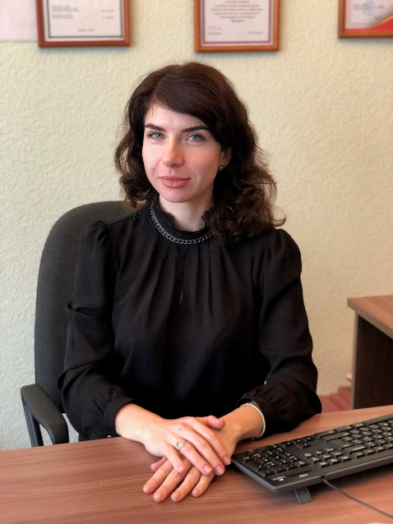
ПРИГЛАШАЕМ К СОТРУДНИЧЕСТВУ
Сорокина Ирина Владимировна
Телефон +7(846)242-64-84
Электронная почта: kafped.sipkro@mail.ru
Адрес: г. Самара, Московское шоссе, 125 А, кабинет № 305
Кутузова
Ольга
Борисовна
Сошникова
Юлия
Игоревна
Данилова
Екатерина Александровна

